Slide 1


Formáty videí
Dominik Knápek i11

Slide 2
Obsah
AVI | M4V
MP4 | Windows Media Video
GIF | Dirac
WebM | Matroska
Ogg | MPEG-1
Flash Video | Advanced Systems Format
Multiple-image Network Graphics | VOB

Slide 3

AVI
Mezi jeden z nejpoužívanějších formátů je .avi. Je tomu tak, jelikož se takhle šíří pirátské filmy na internetu
I když je AVI zastaralý typ formátů a šel by lehce nahradit, tak má stále nějaké výhody:
1. Je vysoce kompatibilní s Windows, protože je vyvíjen Microsoftem.
2. Ukládá nekomprimované digitální video v plné kvalitě
3. Je dobrý na další úpravu
Nejvyšší možná kvalita je Full HD
Notes:
Nevýhody avi: Velikost souboru je velmi velká. AVI zabírá spoustu místa kvůli velké velikosti souboru. Nejedná se o doporučení pro sdílení videa.
R

Slide 4
MP4
Je též jeden z nejpoužívanějších formátů videí, jeho hlavní výhodou oproti AVI je menší velikost.
Používá se hlavně u videí, které se později nahrávají dál, kvůli kompresi.
Videa ve formátu MP4 jsou již komprimovány
Lépe se šíří mezi různými zařízeními například z telefonu do počítače.

Slide 5
GIF
Vývojářem byl Stephen Wilhite
Rok vydání byl 1987
Je grafický formát určený pro rastrovou grafiku
Neukládá zvuk a má omezený počet barev
Je využívaný pro animace a na obrázky, které mají málo barev a je potřeba zachovat vstupní kvalitu
Notes:
Rastr = pixel
Má pouze 256 ( 8 bitů )
Použít bezeztrátovou kompresi
Stephen zemřel na covid v 74 letech

Slide 6
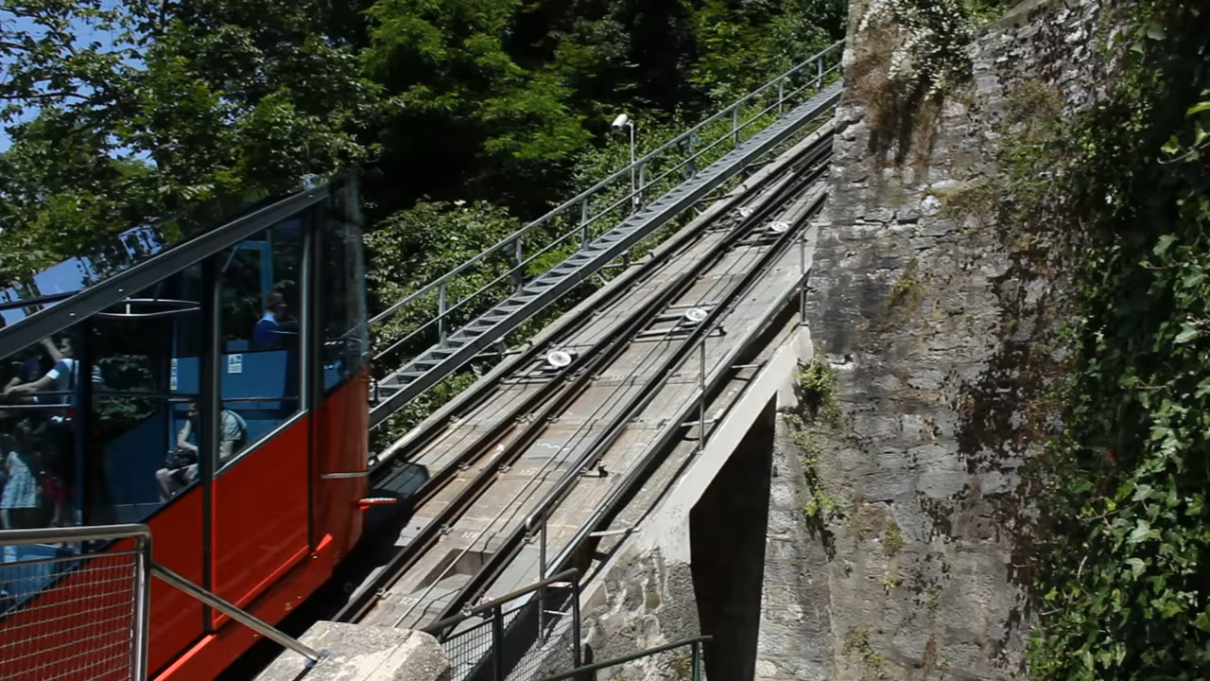
WebM
První verze byla vytvořena v roce 2010
Zdrojové kódy jsou licencovány pod open-source licencí BSD
NVIDIA ve spolupráci s Mozillou a YouTube umožnila přehrávání 3D WebM ve Firefoxu 4
WebM je speciálně navržen pro streamování videa.
Notes:
BSD Licence je nejsvobodnější, jelikož vyžaduje pouze uvedení autora a informace o licenci

Slide 7
Ogg
Je projekt, který si klade za cíl vytvořit svobodný software pro digitální média
Je propagován nadací Xiph.org
Cílem je vyvinout komponenty na kódování a dekódování multimediálního obsahu.
Notes:
Xiph.org je nezisková organizace. Cílem je vytvořit a podpořit software, který bude zdarma.

Slide 8
Flash Video
.FLV je formát videa, který slouží k doručení digitálního videa prostřednictvím Adobe Flash Player
Poprvé se objevil v roce 2002
Ve skutečnosti ale existují dva typy formátu - .FLV a F4V
.F4V měla být náhrada za .FLV, jelikož .FLV měl problém s H.264 codecem (video kompresí)

Slide 9
Multiple-image Network Graphics
MNG je grafický formát pro PNG, Který by ale navíc obsahoval podporu pro animace
Poprvé vydán v roce 2001
MNG není příliš podporovaný, jediný prohlížeč, který ho podporuje je Konqueror. Mezi telefony je to pak již neaktuální Sony Ericsson.
Pro zbytek prohlížečů je potřeba stáhnout rozšíření na podporu
Notes:
První vydání konqueroru bylo v roce 1996, ale používá a updatuje se dodnes

Slide 10
M4V
Je to téměř identický formát jako MP4, akorát je produkovaný společností Apple, aby zabránila šíření svých produktů díky licenci DRM
Používá se hlavně na iTunes, ale dříve se používal i v PSP nebo iPodu
M4V podporuje zvuk Dolby, zatímco MP4 nikoliv
Notes:
DRM = Správa digitálních práv se Využívá na ochranu autorských práv a uplatňuje se u uměleckých produktů v elektronické podobě. Do této kategorie tak spadají hudební nahrávky, filmy, knihy, jiná umělecká díla a také počítačové hry
Dolby atmos = prostorový zvuk

Slide 11
Windows Media Video
Vytvořen v roce 2003 společností Microsoft
Jeden ze tří povinných video formátů pro BD-ROM a HD DVD-ROM
Původně byl navržen pro streamingové aplikace jako konkurence pro již zavedený RealVideo
Mezi přehrávače patří například Windows media Player, PowerDVD, RealPlayer,…
Notes:
BD-ROM = Blue-ray
HD DVD-ROM = optický disk

Slide 12
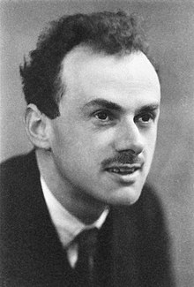
Dirac
Ztrátový formát (dokáže být i bezeztrátový) obrazových dat
Pojmenován po britském vědci Paulu Diracovi
Může pracovat s nízkým rozlišením (176x144 pixelů) až po vyšší rozlišení (např. 1920x1080)
Byl představen společností BBC v roce 2004.
Další vývoj bude pouze optimalizace a oprava chyb

Slide 13
Matroska
Svobodný otevřený formát
Používá se v nekomerční sféře pro archivaci videa, ale taky pro nelegální sdílení filmů, kvůli rozlišení HDTV
Vyvíjen od roku 2002 tvůrcem Matroska.org
Mezi některé firmy, které podporují matrosku jsou: LG, Samsung
Mezi nejznámější softwary, které podporují matrosku, jsou: VLC Media Player, přehrávač Windows, GNOME videos a mnoho dalšího
Notes:
.mkv, .mka
HDTV (poměr 16:9)

Slide 14
MPEG-1
Vytvořen v roce 1991
Maximální datový tok 1,5 mb/s
Je to ztrátová komprese videa a audia
Nejvíce používaný, ale zároveň extrémně zastaralý
Standartně určen pro CD
Obsahuje zvukový formát MPEG-1 Layer 3 (MP3)

Slide 15
Advanced Systems Format
Formát určený pro digitální audio/video
Stream medií od společnosti Microsoft
Funguje podobně jako .avi
Není kompatibilní s open source licencí
Je součástí Media Foundation framework
Notes:
Nedají se stáhnout zdrojové kódy ani Microsoft nespecifikoval, jak je tento formát kodovaný

Slide 16
VOB
Formát v DVD-Video
Může obsahovat audio, video, titulky, menu či navigační obsah
Založen na MPEGu, ale s dalšími omezeními na svém datovém toku
Zatímco jsou všechny VOB podmnožinou MPEGu, ne všechny MPEGy jsou podmnožinou VOBu
Dokážou ho přehrát programy jako: VLC Media Player, MPlayer, Media Player Classic,..
Notes:
Datový tok = Bitrate = počet bitů, které jsou přenášeny nebo zpracovávány za sekundu.

Slide 17
Děkuji za pozornost

Slide 18
Citace
Jaký je rozdíl mezi video formáty AVI a MP4. In: Bluraycopys [online]. Czech republic: Blu-ray Masters, 2021 [cit. 2022-12-28]. Dostupné z: https://www.bluraycopys.com/cs/video/avi-vs-mp4.html
Formát video souboru. In: Wikipedia: the free encyclopedia [online]. San Francisco (CA): Wikimedia Foundation, 2022 [cit. 2022-12-28]. Dostupné z: https://cs.wikipedia.org/wiki/Formát_video_souboru
GIF. In: Wikipedia: the free encyclopedia [online]. San Francisco (CA): Wikimedia Foundation, 2022 [cit. 2022-12-29]. Dostupné z: https://cs.wikipedia.org/wiki/GIF
WebM. In: Wikipedia: the free encyclopedia [online]. San Francisco (CA): Wikimedia Foundation, 2022 [cit. 2022-12-30]. Dostupné z: https://cs.wikipedia.org/wiki/WebM
What Is an F4V File?. In: Lifewire [online]. America: Dotdash Meredith, 2022 [cit. 2023-01-01]. Dostupné z: https://www.lifewire.com/f4v-file-2621203
What Is H.264?. In: Lifewire [online]. ?: Telestream, ? [cit. 2023-01-01]. Dostupné z: https://www.streamingmedia.com/Articles/ReadArticle.aspx?ArticleID=74735
Konqueror. In: Wikipedia: the free encyclopedia [online]. San Francisco (CA): Wikimedia Foundation, 2022 [cit. 2023-01-02]. Dostupné z: https://cs.wikipedia.org/wiki/Konqueror

Slide 19
Citace
Multiple-image Network Graphics. In: Wikipedia: the free encyclopedia [online]. San Francisco (CA): Wikimedia Foundation, 2022 [cit. 2023-01-02]. Dostupné z: https://cs.wikipedia.org/wiki/Multiple-image_Network_Graphics
Rozdíl mezi M4V a MP4 a MKV. In: Wikipedia: the free encyclopedia [online]. Czech republic: strephonsays, 2022 [cit. 2023-01-02]. Dostupné z: https://cs.strephonsays.com/m4v-and-vs-mp4-and-vs-mkv-2425
Dirac (kompresní formát). In: Wikipedia: the free encyclopedia [online]. San Francisco (CA): Wikimedia Foundation, 2023 [cit. 2023-01-15]. Dostupné z: https://cs.wikipedia.org/wiki/Dirac_(kompresn%C3%AD_form%C3%A1t)
Windows Media Video. In: Wikipedia: the free encyclopedia [online]. San Francisco (CA): Wikimedia Foundation, 2023 [cit. 2023-01-15]. Dostupné z: https://cs.wikipedia.org/wiki/Windows_Media_Video
Matroska. In: Wikipedia: the free encyclopedia [online]. San Francisco (CA): Wikimedia Foundation, 2023 [cit. 2023-01-15]. Dostupné z: https://cs.wikipedia.org/wiki/Matroska
MPEG-1. In: Wikipedia: the free encyclopedia [online]. San Francisco (CA): Wikimedia Foundation, 2023 [cit. 2023-01-15]. Dostupné z: https://cs.wikipedia.org/wiki/MPEG-1
VOB. In: Wikipedia: the free encyclopedia [online]. San Francisco (CA): Wikimedia Foundation, 2023 [cit. 2023-01-15]. Dostupné z: https://cs.wikipedia.org/wiki/VOB

